Slide 1
Государственное бюджетное учреждение Саратовской области дополнительного образования «Областной центр экологии, краеведения и туризма»
ХУДЯКОВ
ДМИТРИЙ СЕРГЕЕВИЧ
1928-2020

Slide 2
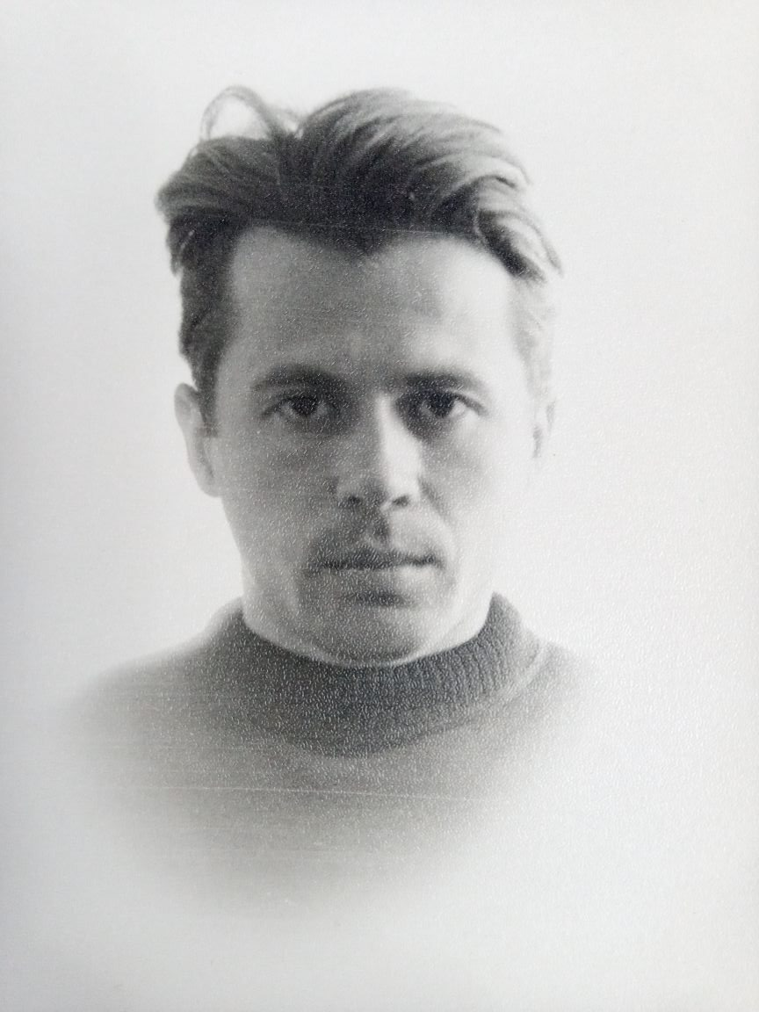
Дмитрий Сергеевич Худяков родился 6 марта 1928 года в Саратове в семье педагогов.
1946 году Дмитрий Худяков поступил в Саратовский государственный университет на физический факультет. Помимо учебной нагрузки участвовал в выпуске университетской многотиражки «Ленинский путь» в качестве корреспондента, фотографа, шаржиста.
Окончив в 1951 году университет по специальности «радиофизика», Худяков два года проработал инженером на радиозаводе «Знамя труда». В то же время он преподавал электротехнику в электромеханическом техникуме, учил студентов художественного училища, работал в фото-кинолаборатории пединститута, в средней школе, некоторое время корреспондентом на Саратовском радио

Slide 3
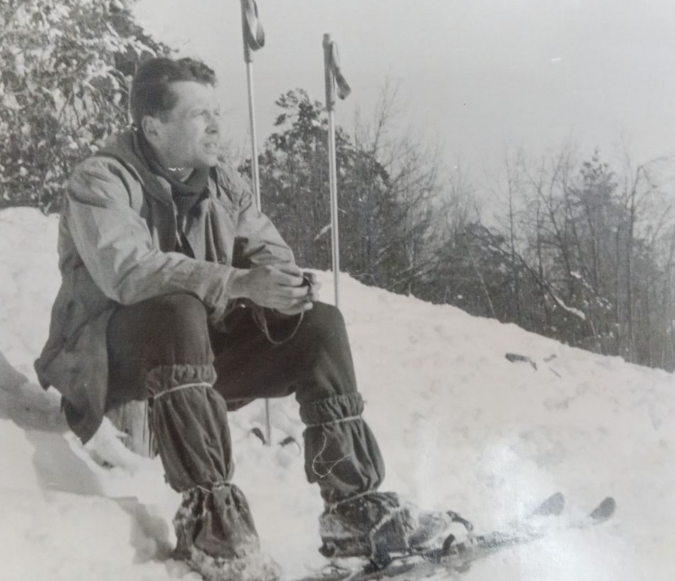
В 1953 году Дмитрий Сергеевич Худяков первым в Саратове получил звание Мастер спорта СССР (по туризму). Начав тренировки в секции лёгкой атлетики ещё в вузовском спортклубе, он со временем стал разрядником в десятке видов спорта. Худяков получил первый разряд по спортивному ориентированию; второй разряд по альпинизму; слалому, лыжам, велосипеду; третий — по лёгкой атлетике, гребле и бегу. Пять раз Худяков поднимался на Эльбрус. В 1957 году Худяков получил специальность старшего инструктора туризма, а с 1970 года также является профессиональным горным спасателем.

Slide 4
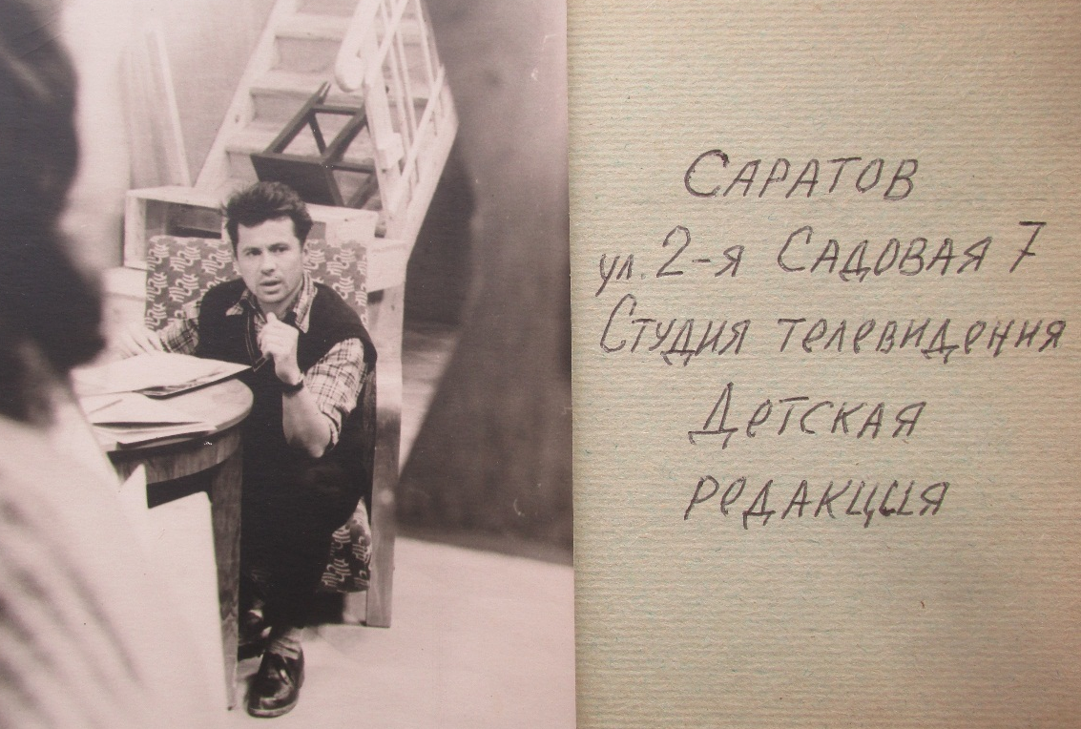
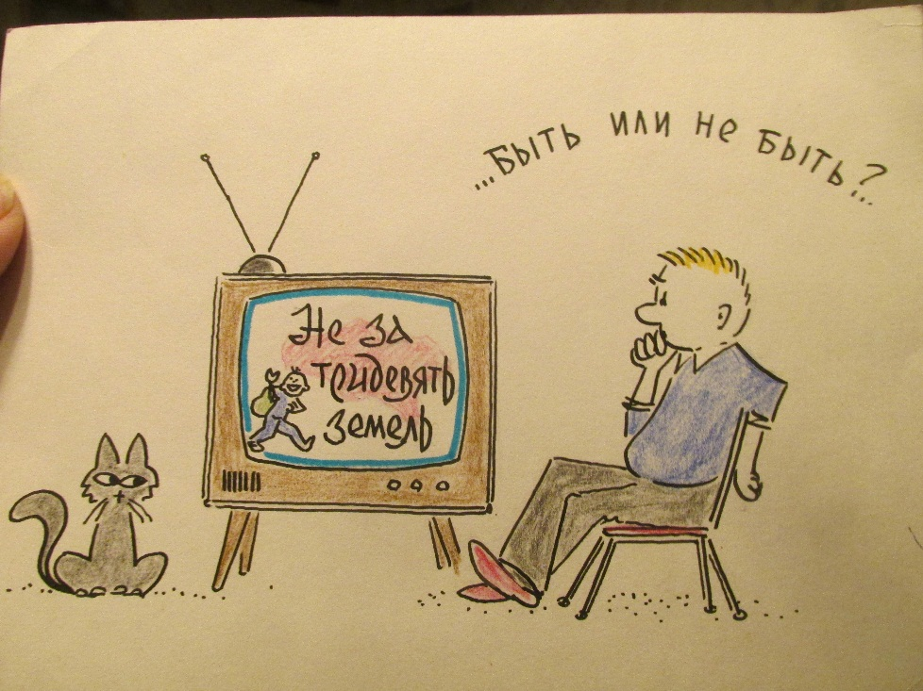
В 1958 году, когда было создано Саратовское телевидение, Дмитрию Сергеевичу Худякову предложили работать там. Сначала он вёл туристическую передачу «Пойдёмте с нами», потом «Лесную газету», а с 1960 года — «Не за тридевять земель». Кроме того, одно время он вёл 15-минутную передачу «Воробей». Дмитрий Сергеевич создал 10 документальных телефильмов, вышедших на экраны в 1960—1980-е годы, в которых он одновременно являлся автором сценария, режиссёром и ведущим.

Slide 5
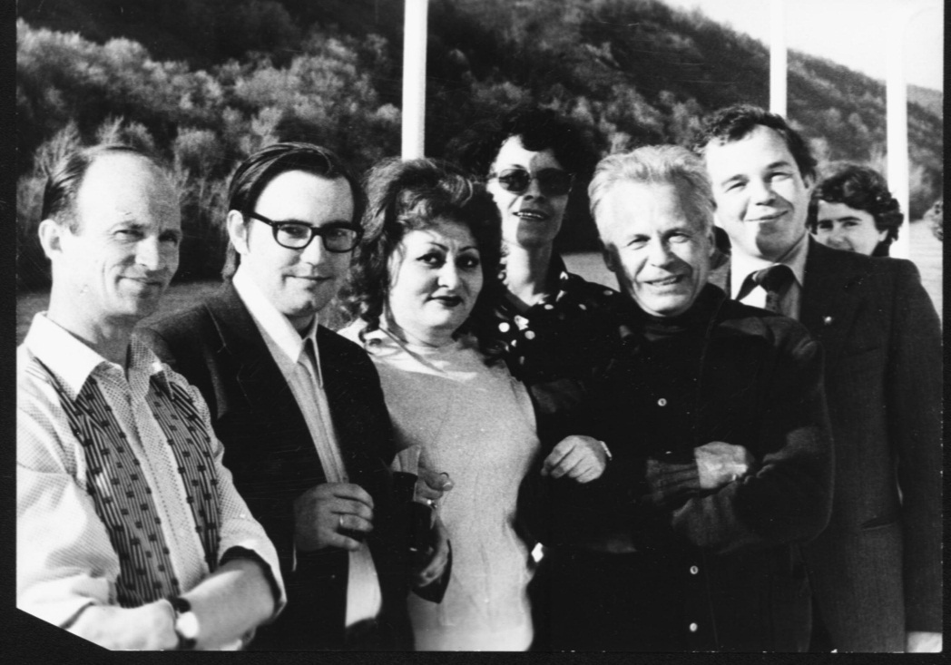
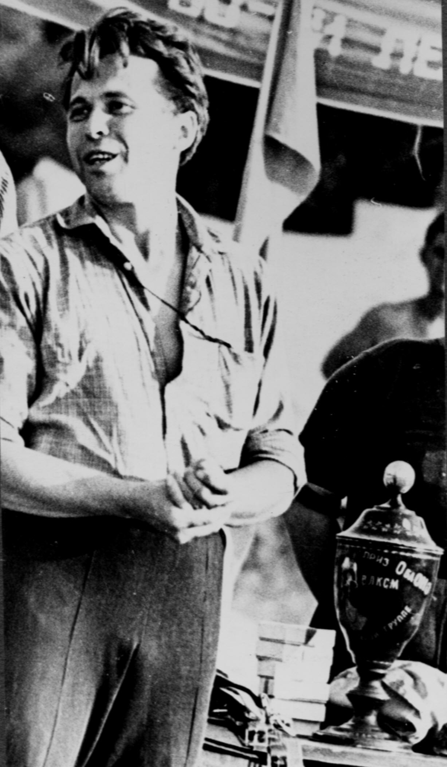
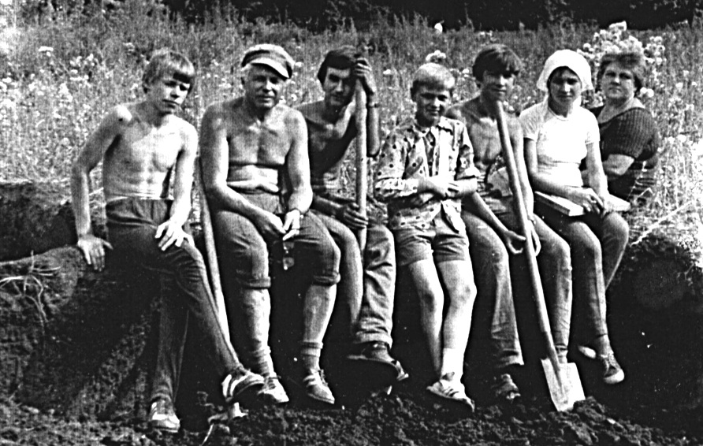
Долгое время Дмитрий Сергеевич работал в областной станции юных туристов, преобразованной позднее в центр дополнительного образования «Поиск». Стаж его работы в качестве заведующего отделом детской туристско-экспедиционной станции составляет около 40 лет. Долгое время на базе станции работал клуб, названный в честь передачи «Не за тридевять земель». Со своими подопечными Дмитрий Сергеевич совершал походы по Саратовской области. В качестве арбитра он участвовал во многих областных, всероссийских и всесоюзных слётах юных туристов. Он являлся сопредседателем областного краеведческого общества.

Slide 6
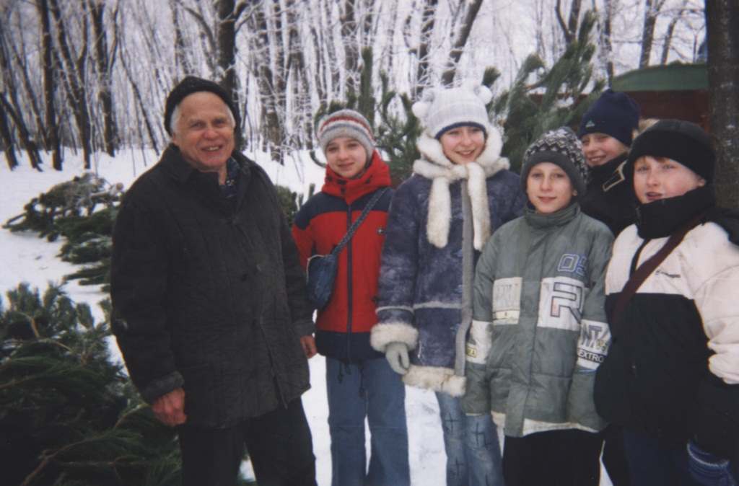
Дмитрий Сергеевич вёл научные исследования в области палеонтологии, геологии, археологии и истории и имел ряд публикаций по этим вопросам. Он также занимался фотографией, киносъёмками, рисовал, раскрашивал, лепил, делал аппликации, вырезал из бумаги, столярничал, выжигал по дереву, чеканил и вел краеведческий кружок в детском оздоровительном лагере «Родничок». В 2001 году часть своих экспонатов он разместил в помещении на базе этого лагеря. В 2002 году на основе имеющейся коллекции в лагере «Родничок» был создан краеведческий музей, в котором Дмитрий Сергеевич являлся на общественных началах директором, хранителем и экскурсоводом.
Скончался 24 декабря 2020 года на 93-м году жизни в Саратове.

Slide 7
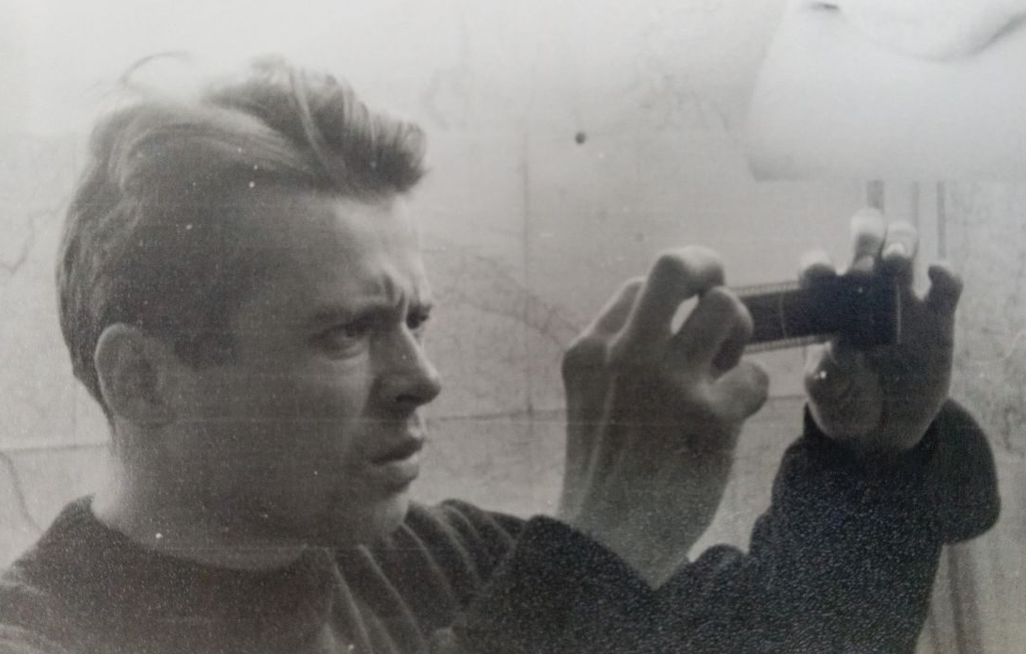
Историко–краеведческий музей «Хранитель времени»
В настоящее время идёт работа над экспозицией о жизни и деятельности Д.С. Худякова.
В экспозиции будут представлены подлинные предметы, автографы, книги, фотографии.
На основание того, что Д.С. Худяков проработал в центре более 40 лет музею «Хранитель времени» после согласования с родственниками планируется присвоить звание «историко-краеведческий музей «Хранитель времени» имени Дмитрия Сергеевича Худякова»

Slide 8
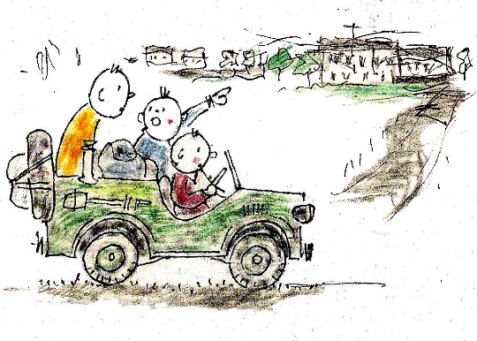
Краеведческий клуб «Не за тридевять земель»
На базе центра функционирует краеведческий клуб «Не за тридевять земель» (руководитель Федосеев В.В.). Исследовательская деятельность клуба направлена на сохранение, изучение и пропаганду наследия Д.С. Худякова и краеведческих материалов телевизионной передачи «Не за тридевять земель».
Также клуб проводит большую экскурсионную деятельность среди обучающихся образовательных организаций и населения Саратовской области.
О работе клуба и принятии участия в экскурсиях организуемых клубом вы можете ознакомиться в соц. Сетях и на сайте центра.

Slide 9
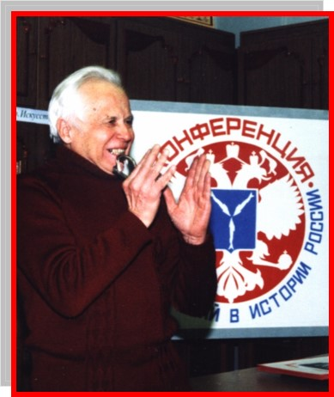
МАССОВЫЕ МЕРОПРИЯТИЯ ОЦЭКИТ по увековечиванию памяти Д.С. Худякова
ОЦЭКИТ и отделом «Центр краеведения, этнографии и культуры проводятся ежегодные, традиционные мероприятия посвящённые памяти Д.С. Худякова.
Областные Худяковские чтения по истории Земли Саратовской
Областная краеведческая олимпиада
«Не за тридевять земель»
Краеведческий фестиваль «НЕ ЗА ТРИДЕВЯТЬ ЗЕМЕЛЬ» посвящённый памяти Дмитрия Сергеевича Худякова и телепередаче «НЗТЗ» (подведение итогов областной олимпиады «Не за тридевять земель»)

Slide 10
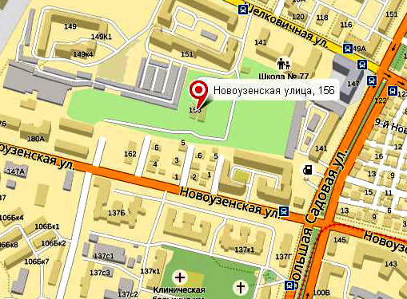
"Не за тридевять земель" 60 лет!!! открытие символа передачи - «Юному туристу–краеведу»

410054 г. Саратов, ул. Новоузенская, д.156.

8(8-452) 56 -11- 60
Сайт www.ecocent-sar.narod.ru
e-mail: ekocentr156@mail.ru

